Slide 1
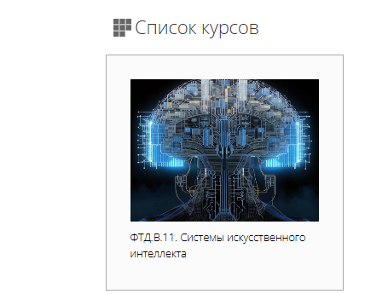
Пространство эксперимента: факультатив «Основы искусственного интеллекта в медицине»
Ушакова Ольга Михайловна,
Магистратура «Глобальные изменения и карбоновое регулирование», X-Bio

Slide 2
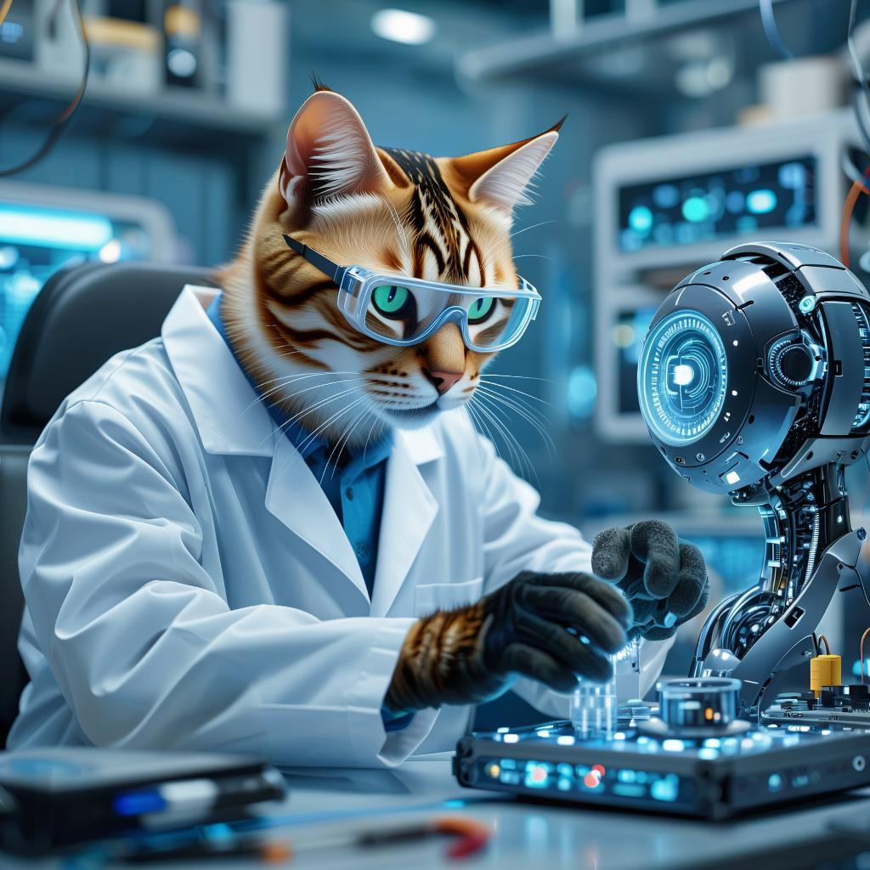
«Основы искусственного интеллекта в медицине»* – факультативная дисциплина в ТюмГМУ для студентов 2 курса направлений обучения «Лечебное дело» и «Педиатрия»
Объем дисциплины: 1 ЗЕТ (36 часов)
*Изначально курс назывался «Системы искусственного интеллекта» и предполагал 72 часа и 2 зачетные единицы, но потом почему-то курс переименовали и урезали

Slide 3
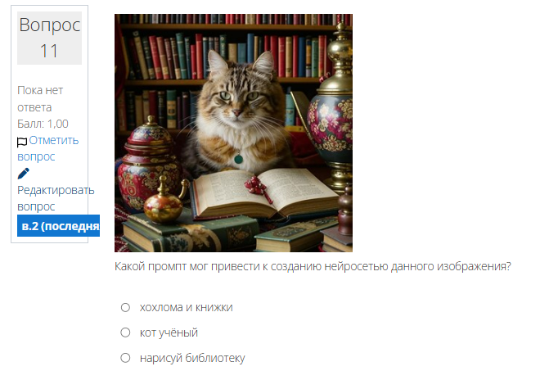
Анализ курса: ревизия образовательных результатов, деятельности студентов и форматов
За 36 часов, причём без конкретного времени в расписании, в прошлые семестры получалось рассказать онлайн краткую теорию – от азов мат. части до базовой этики применения ИИ в медицине, и на этом время заканчивалось. В качестве практики использовались: а) материалы для самостоятельного ознакомления и выполнения в ЭОС (аналог LMS) б) итоговый очень простенький тест
Пример
тестового задания

Slide 4
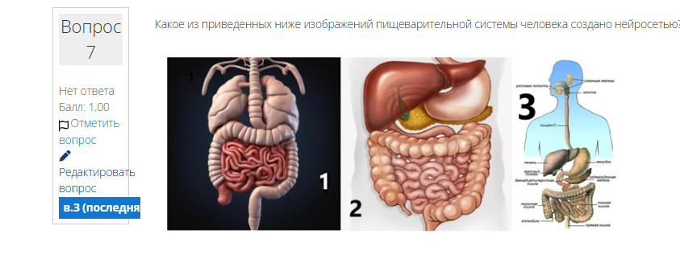
Ещё один из вопросов теста

Slide 5
Проблемное поле:
В условиях 36 часов факультатива, полностью вынесенного за пределы основного расписания, без гарантированной аудиторной поддержки и технического сопровождения, основной риск эксперимента – организационный и технический коллапс, который значительно затрудняет измерение эффекта. Целесообразно предусмотреть предельную экономию учебного времени за счет встраивания оценочных процедур в интерфейс помощника (т.е. встроить оценку и измерение успешности эксперимента в сам процесс освоения курса).

Slide 6
Концептуализация
Базовый конфликт (почему эксперимент вообще имеет смысл)
5
Полюс А (идеальное) | Полюс Б (что имеем)
ИИ-грамотность требует регулярной рефлексии и безопасного тренинга границ | У студентов-медиков нет времени, факультатив вытеснен за пределы расписания
Идеальный формат — тьютор с метакогнитивным слоем | Реальный формат — часы урезаны, кабинета нет, поддержки нет

Slide 7
Центральный вопрос концептуализации:
«Может ли ИИ-помощник выполнять функцию метакогнитивного тьютора в условиях, когда человеческое преподавание сведено к минимуму, а организационная среда враждебна к любым дополнительным занятиям?»
Гипотеза: «В условиях жёстких временных и организационных ограничений (36 часов, вне расписания, без кабинета) ИИ-помощник с минимальным метакогнитивным и граничным слоем приведет к измеримому улучшению ИИ-грамотности студентов-медиков по сравнению с самостоятельным использованием стандартного ChatGPT (или иных моделей) — при условии, что основная учебная активность перенесена в асинхронный формат»

Slide 8
Вариант формулировки исследовательского вопроса:
«Как изменятся показатели метакогнитивной осознанности (планирование, мониторинг, оценка) у учащихся при использовании ИИ-тьютора в условиях дефицита человеческого наставничества и жестких временных ограничений?

Slide 9
Возможные этапы эксперимента:
📌 Этап 0. Входное тестирование (2 часа), измеряем у всех:
•Знание терминов (LLM, ИИ, машинное обучение, галлюцинация и т.д.)
•Отношение к ИИ в медицине (доверие / страх)
•Умение составить медицинский промпт
•Тест на выявление неявного доверия к ИИ
📌 Этап 1. Теоретический блок (8 часов)
[Обе группы осваивают его одинаково]
•Темы: что такое ИИ (базово), как работают LLM, галлюцинации ИИ, этика в медицине – как раз то, что мы успевали в рамках курса раньше
📌 Этап 2. Практический блок + работа с помощником (8 часов)
•Контрольная группа делает задания сами / или через ChatGPT или иную модель на своё усмотрение
•Экспериментальная группа обязана использовать ИИ-помощника (с встроенным метаслоем)

Slide 10
Операционализация, формулирование гипотезы:
Эксперимент: ИИ-помощник в освоении ИИ-грамотности (медицинский контекст)
Если в рамках 36-часового факультатива студенты-медики используют ИИ-помощника с метакогнитивным и граничным слоями, то у них быстрее и устойчивее формируются:
навыки критической оценки ИИ-ответов (особенно в медицинских сценариях),
привычка не делегировать клинические решения ИИ без проверки*,
рефлексия о границах применимости ИИ.

Slide 11
*привычка не делегировать клинические решения ИИ без проверки
На всякий случай напомним – речь идёт о студентах 2 курса ☺
НО! Студенты-медики уже массово используют ИИ, но не проверяют его ответы
Эмпирические данные подтверждают: использование ИИ среди студентов-медиков повсеместно, но критическое отношение к результатам — исключение. Согласно исследованию среди студентов-медиков первого курса:
100% опрошенных регулярно используют чат-боты на основе ИИ для решения образовательных задач, но лишь 23% проверяют полученную информацию
При этом у студентов диагностирован эффект Даннинга-Крюгера — завышенная самооценка своих знаний и способностей при низкой реальной компетентности, что создаёт иллюзию образовательной успешности и повышает медиариски .
Иными словами, студенты уже активно применяют ИИ, но не умеют его проверять. И эта привычка закрепляется именно на младших курсах, когда формируются базовые паттерны работы с информацией.
Источник: Александра Львовна Шумова, Нина Ивановна Тарасенко Доверие к чат-ботам среди студентов-медиков: медиариски и эффект Даннинга—Крюгера // Образование. Наука. Научные кадры. 2026. №1. URL: https://cyberleninka.ru/article/n/doverie-k-chat-botam-sredi-studentov-medikov-mediariski-i-effekt-danninga-kryugera (дата обращения: 18.06.2026).

Slide 12
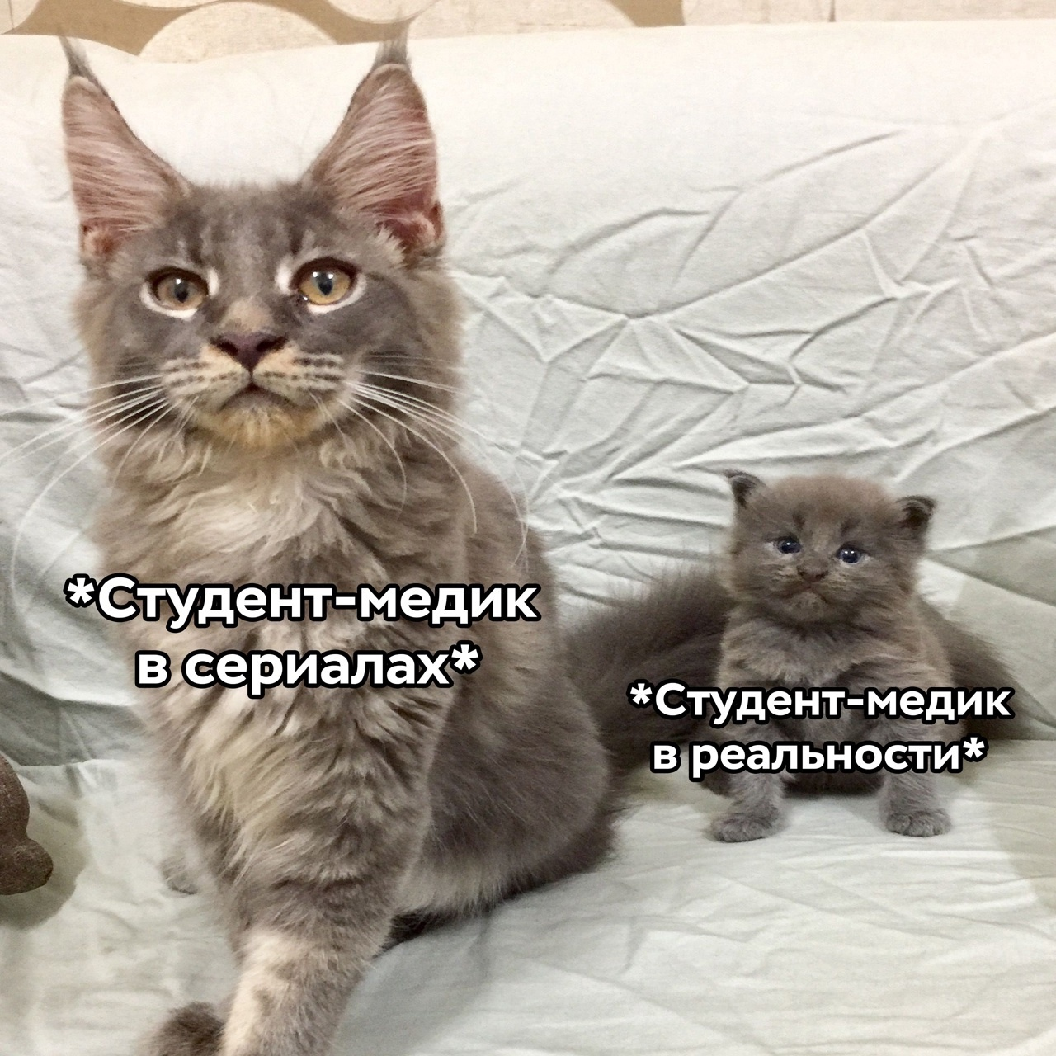
*Доверие к ИИ у студентов-медиков*
*Критическое отношение к ИИ-ответам*

